Slide 1
APP INFANTIL
Ricardo Esteban Amo

Slide 2
Presentación demostrando los requisitos cumplidos
Demostración probando la app en el emulador
Conclusión y respuestas a preguntas

Slide 3
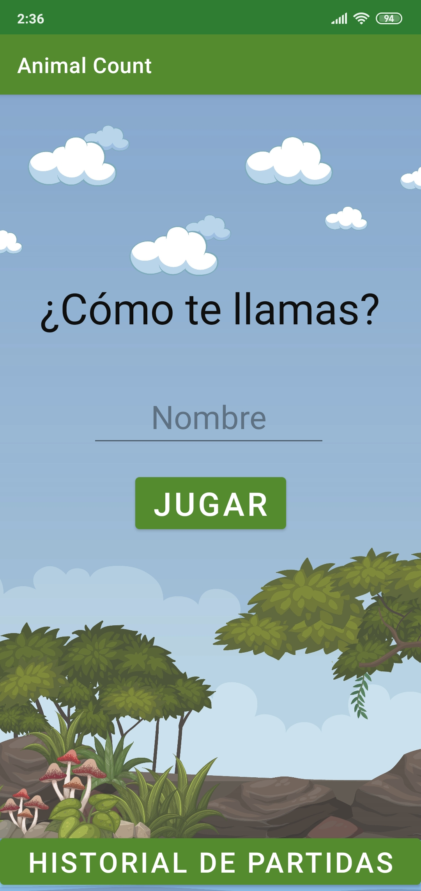
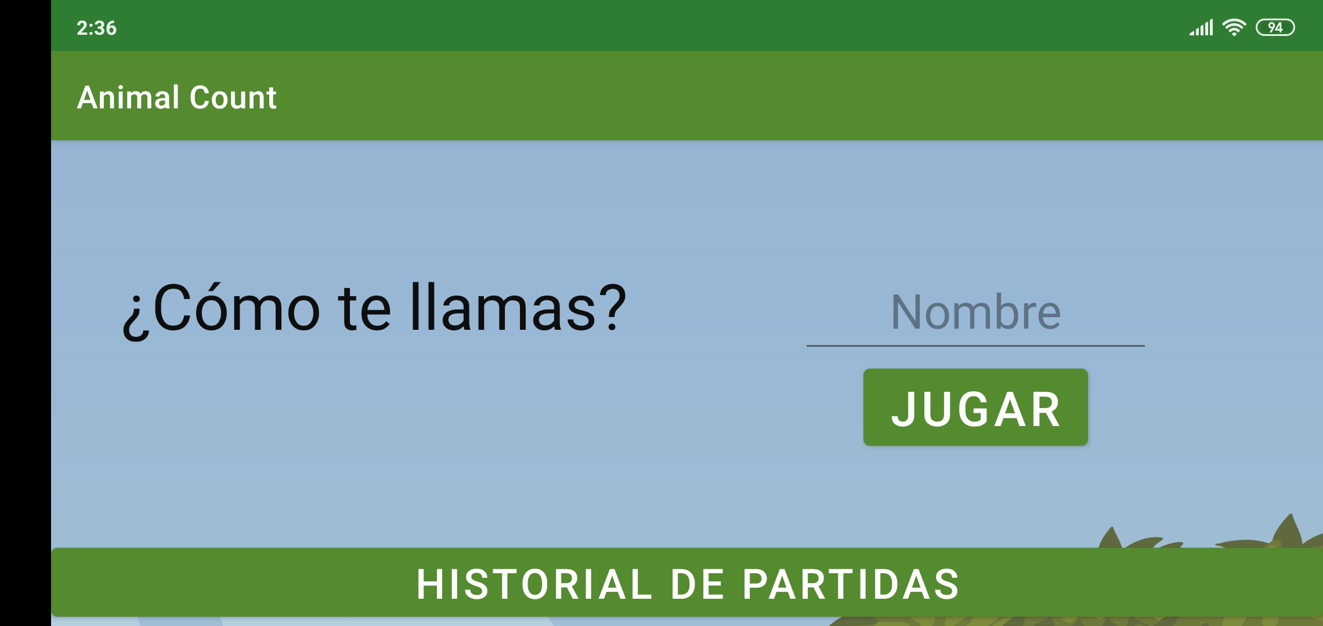
Introducir el nombre del Jugador
Mostrar tecla con el historico

Slide 4
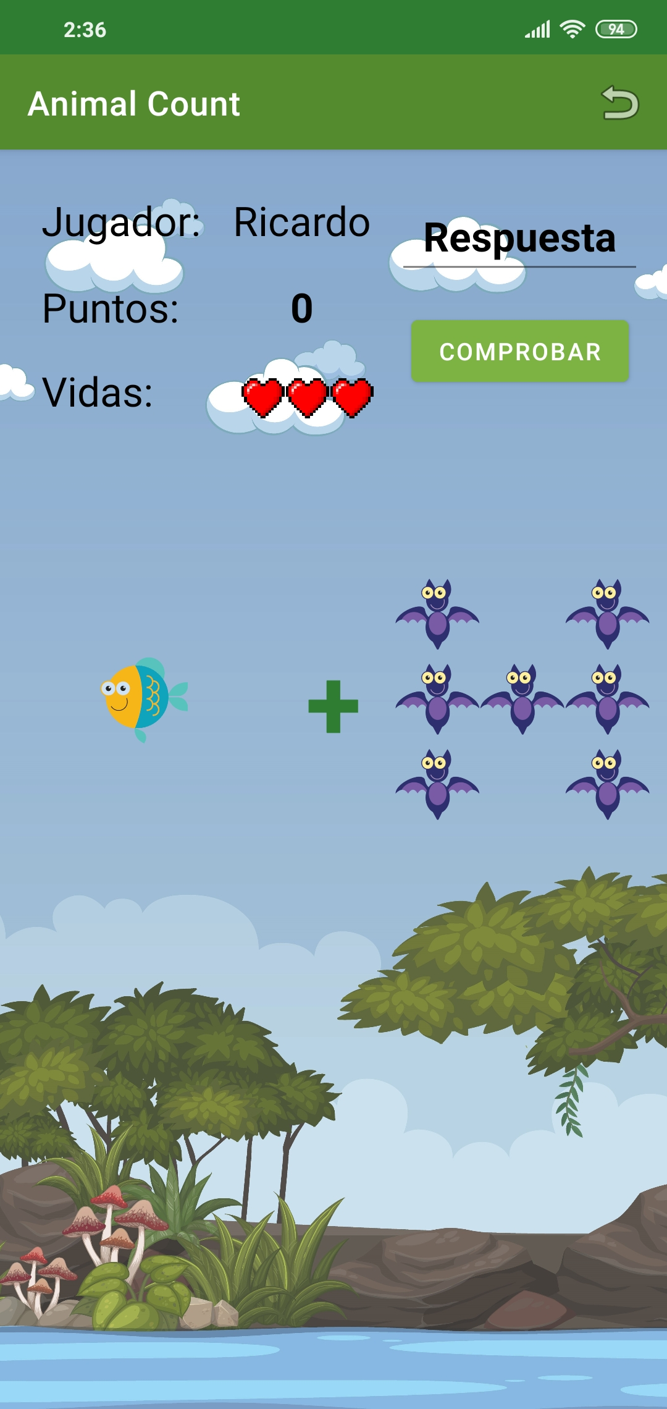
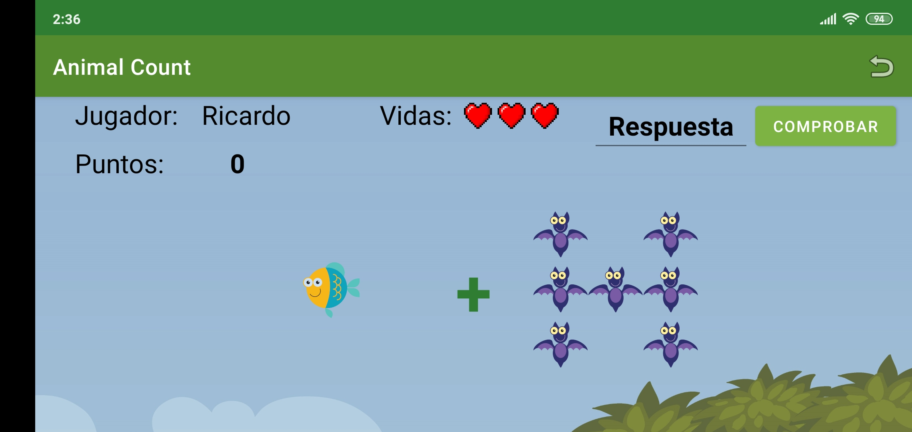
Estructura igual a la indicada
Diseño horizontal y vertical
Gráficos diferentes
Dibujos por: Katemangostar / Freepik

Slide 5
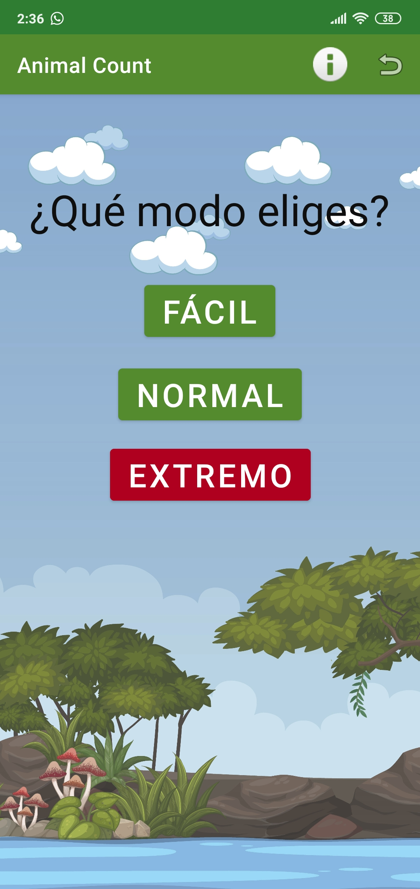
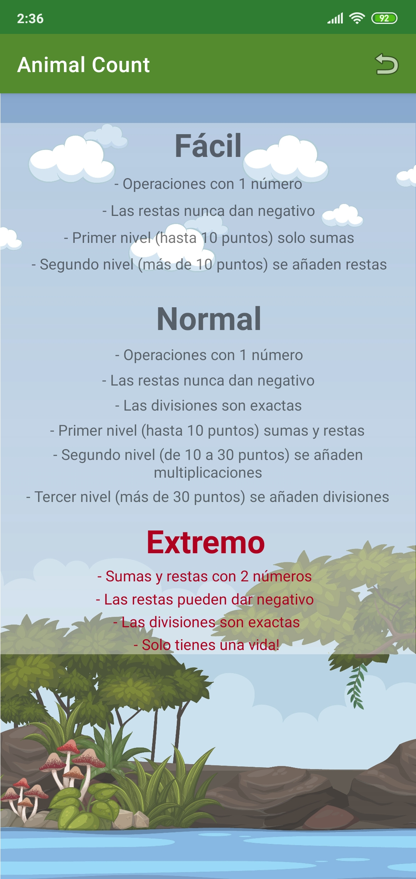
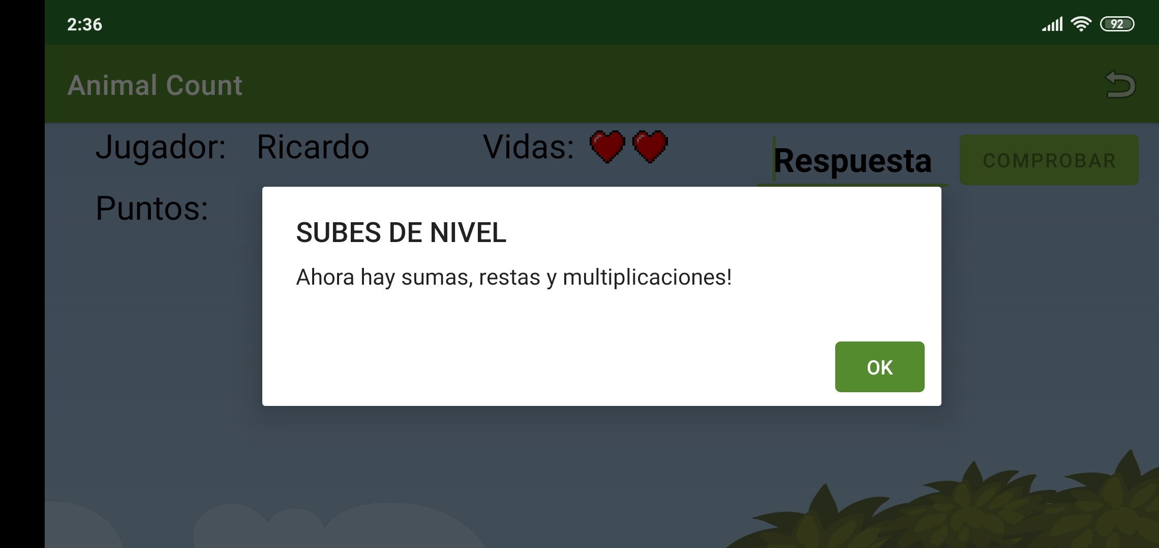
Varias partes con distintas operaciones
Más de un nivel de juego
Incluye animaciones

Slide 6
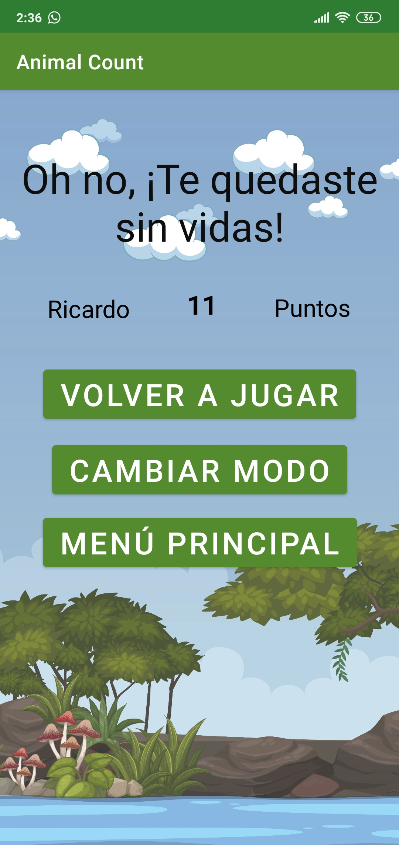
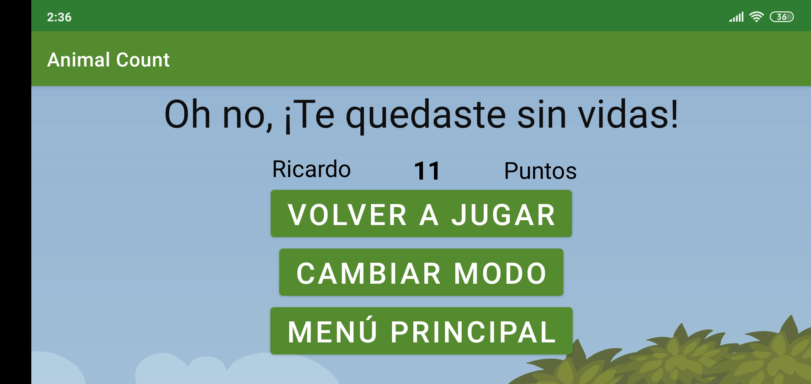
Pantalla de derrota

Slide 7
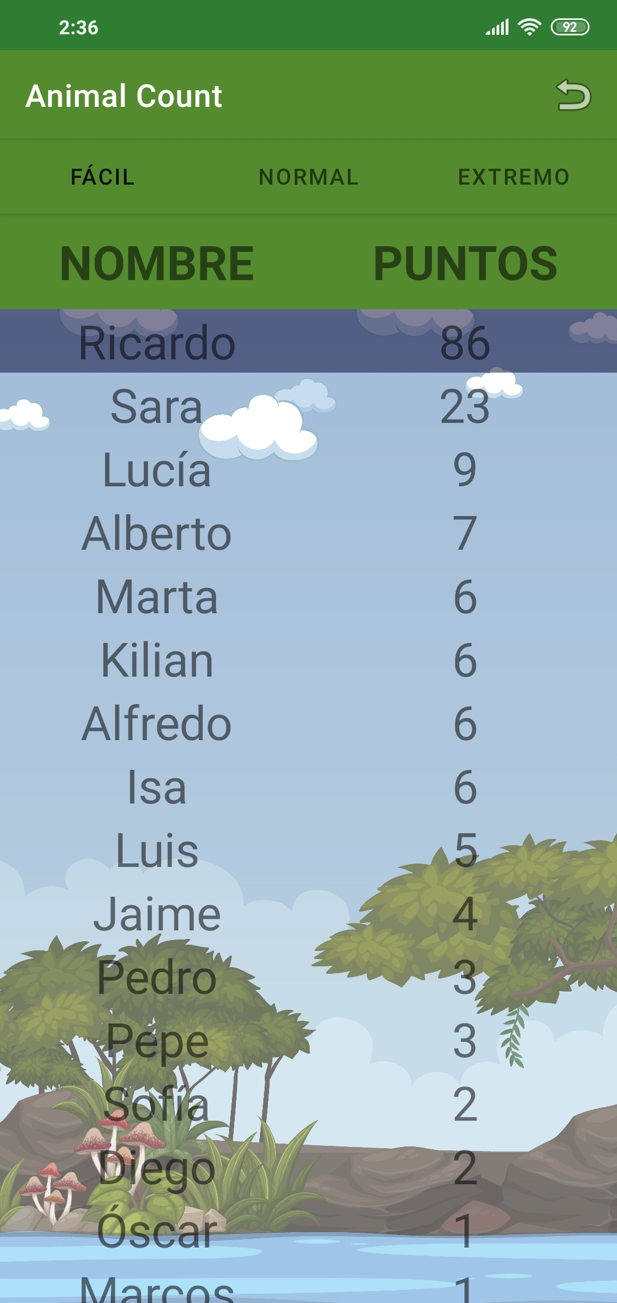
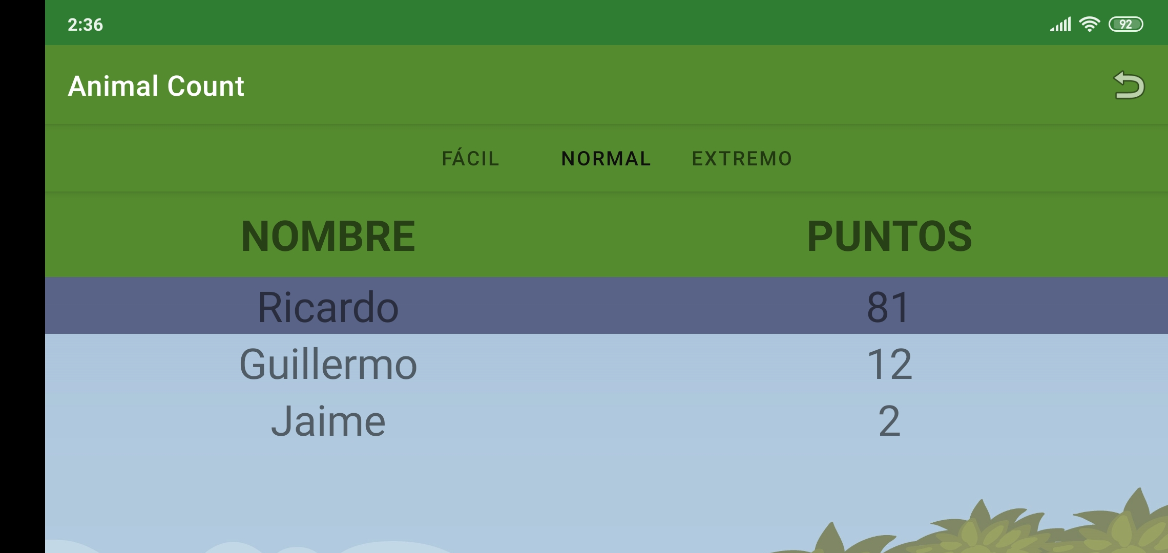
Pantalla de historial

Slide 8
¡Vamos al emulador!

